Slide 1
Подберите пары
А. Выполняет защитную и опорную функции
Б. Пропускает вещества в клетку и из клетки
В. Защищает от высыхания
Г. Образует белки
Д. Находится внутри клетки
Е. Хранит наследственную информацию
1-Клеточная стенка
2-Ядерное вещество
3-Цитоплазма
4- рибосомы
5- мембрана
1- А, В, 2- Е, 3- Д, 4- Г, 5- Б

Slide 2
Я могу выполнить это задание самостоятельно
Части клетки | Функции частей клетки | Что «умеют» делать | Благоприятные условия | ?
Мембрана
Цитоплазма
Рибосомы
Ядерное вещество
Клеточная стенка

Slide 3

Устройство микроскопа и работа с ним
Проблема
Как увидеть бактерии?

Slide 4
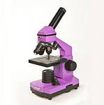
Открываем новые знания
С. 67 прочитайте статью «Устройство микроскопа»
Найдите на рисунке все части микроскопа
Проведите взаимоопрос

Slide 5
Применяем новые знания
Кто сконструировал первый микроскоп
Какая часть микроскопа служит для наведения света
Какая часть микроскопа служит для наведения резкости
Сколько увеличительных стекол в микроскопе
Как называются увеличительные
стекла микроскопа
1- Левенгук
2-зеркало
3- винт
4- 2
5- окуляр и объектив

Slide 6
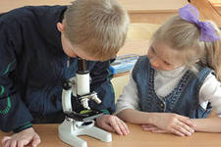
Правила работы с микроскопом
Поставь микроскоп на середину стола, на ширину ладони от края стола
Зеркалом наведи свет
Положи объект на предметный столик
Глядя в окуляр, медленно вращая винт, наведи резкость
Удачи!

Slide 7
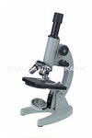
Мои биологические наблюдения
Микроскоп любит заботу и требует аккуратного обращения
Микроскоп стоит дорого
Помни! Не только ты работаешь с микроскопом. Сохраняй микроскоп в рабочем состоянии
Выполни работу на с. 68

Slide 8
Установите соответствие
1- относятся к прокариотам
2- размножаются бесполым и половым путем
3- размножение бесполое
4- содержат хлоропласты
5-большинство не способны к фотосинтезу
6- относятся к автотрофам
А) бактерии
Б) растения

Slide 9
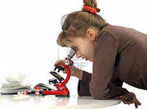
Итоги урока
Какую проблему мы решали сегодня на уроке?
Что мы делали для того, чтобы решить проблему урока?
Сегодня на уроке
Я узнал…
Я научился…
Я могу рассказать…

Slide 10
Интернет- ресурсы
http://www.4glaza-spb.ru/products/levenhuk_rainbow_2L_NG_amethyst/
http://www.laborkomplekt.tu1.ru/index.php?categoryID=104
http://lori.ru/147298
http://www.stanowkaweb.narod.ru/photoalbumschulleben.html
http://allforchildren.ru/pictures/school22.php?page=2

